Slide 1
CHAPITRE 1 QUESTION 5
DOIT-ON CRAINDRE LE DEVELOPPEMENT DES PAYS EMERGENTS ?

Slide 2
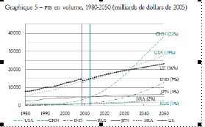
Document 1

Slide 3
  Que signifie « PIB en volume » ?
  Calculez approximativement les taux de croissance globaux du PIB en volume de la Chine, des USA, de l’Union Européenne et de l’Inde
  Quels commentaires globaux pouvez-vous réaliser sur l’évolution des hiérarchies mondiales en termes de richesses ?

Slide 4
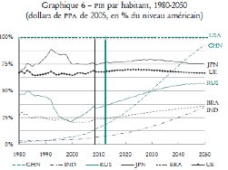
Document 2

Slide 5
  La position sur le graphique des USA reste constante de 1980 à 2050. Cela signifie-t-il que le PIB par habitant en dollars de 1985 va rester stable durant toute cette période ? Pourquoi ?
  Quel sera en 2050 le pays au monde avec le PIB par habitant en dollars de 2005 le plus élevé ?
  Ce document confirme-t-il ce qui a été vu dans la question 2 du document précédent ?
  Que peut-on déduire de ce document concernant la comparaison entre l’évolution démographique aux USA et en Chine d’ici 2050 ?

Slide 6
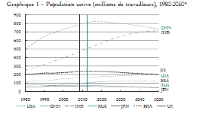
Document 3

Slide 7
  Comment va évoluer la population active d’ici 2050 dans tous les pays ou groupes de pays présentés ?
  En se référant à la notion de croissance extensive, l’évolution présentée ici de la population active peut-elle expliquer les prévisions de croissance du PIB en volume d’ici 2050 ? Pourquoi ?

Slide 8
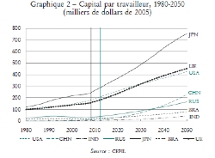
Document 4

Slide 9
  Comment peut-on expliquer les différences d’évolution du capital par travailleur en fonction des pays ou groupes de pays ?
  En se référant à la notion de croissance extensive, l’évolution présentée ici du capital par travailleur peut-elle expliquer les prévisions de croissance du PIB en volume d’ici 2050 ? Pourquoi ?

Slide 10
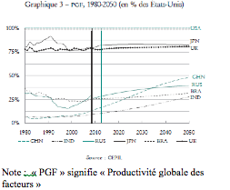
Document 5

Slide 11
  La position sur le graphique des USA reste constante de 1980 à 2050. Cela signifie-t-il que la PGF des USA va rester stable durant toute cette période ? Pourquoi ?
  Quels pays ou groupes de pays présents sur ce graphique devraient-ils normalement connaître la croissance du PIB la plus forte d’ici 2050 ? Pourquoi ?

Slide 12
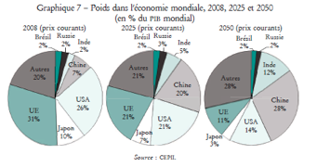
Document 6

Slide 13
  Que signifie « prix courants » ?
  Que signifie « 28% » pour la Chine en 2050 ?
  Caractérisez l’évolution de la place de chaque pays ou groupe de pays dans la hiérarchie mondiale en termes de richesses d’ici 2050
  Cela est-il cohérent avec ce qui a été vu dans le document 1 ?

Slide 14
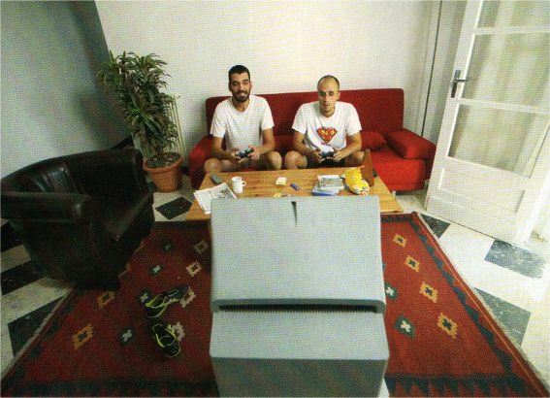
Conclusion

Slide 15
